Slide 1

Clase 37. Programación Backend
Creación de proyectos

Slide 2


Conocer acerca de los administradores de paquetes en Node.
Aprender acerca de npm más en profundidad.
Conocer y aprender sobre nvm.
Comprender la configuración de un proyecto en capas.
OBJETIVOS DE LA CLASE

Slide 3

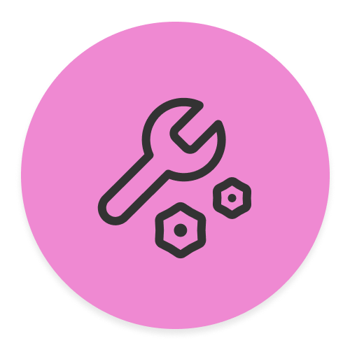


CRONOGRAMA DEL CURSO
Clase 36
Clase 37
Clase 38
Messaging y seguridad
Creación de proyectos
Servicios web
ENVIAR WHATSAPP DESDE NODE
CREAR PROYECTO CON YARN
API REST CON EXPRESS GENERATOR
ENVIAR WHATSAPP A TRAVÉS DE UN FORMULARIO
CREAR DEPENDENCIA CON NPM
SERVIDOR API GRAPHQL
TERCERA ENTREGA DEL PROYECTO FINAL
AGREGAR CAPAS AL SERVIDOR
API REST Y API GRAPHQL
DIVIDIR EN CAPAS NUESTRO PROYECTO
API REST Y API GRAPHQL JUNTOS

Slide 4

ADMINISTRADORES DE PAQUETES

Slide 5
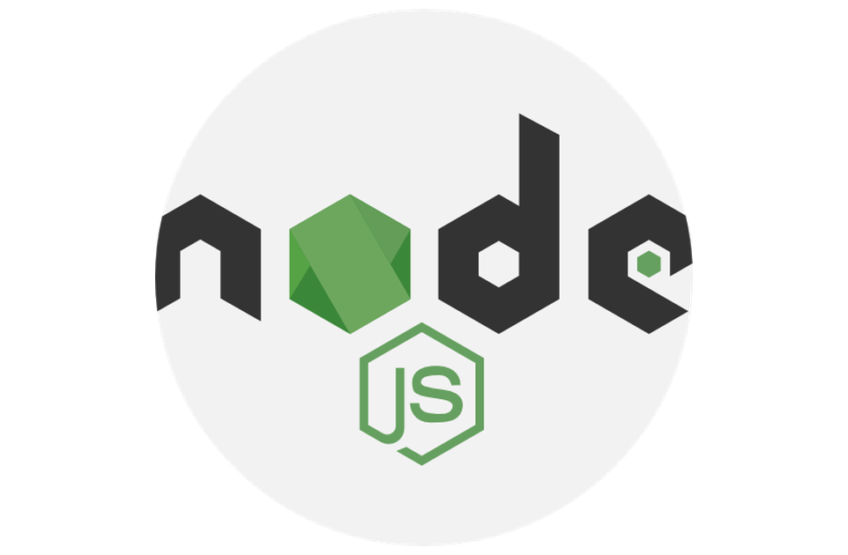

¿De qué se trata?
Al desarrollar y usar aplicaciones Node, un software común en el que los desarrolladores y los usuarios generales siempre confían es un administrador de paquetes.
Un administrador de paquetes de Node interactúa con los repositorios de paquetes en línea (que contienen bibliotecas, aplicaciones y paquetes) y ayuda de muchas maneras, inclusive con la instalación de paquetes y la administración de dependencias.
Algunos administradores de paquetes también cuentan con componentes de administración de proyectos.

Slide 6
¿De qué se trata?
Ayuda a especificar la biblioteca como una dependencia para su aplicación, de modo que, en cualquier sistema donde esté instalada la aplicación también se instalará la biblioteca, para que la aplicación funcione correctamente.

Slide 7

NPM
Npm (Node Package Manager) es un administrador de paquetes de Node multiplataforma que fue desarrollado para ayudar a los desarrolladores de JavaScript a compartir fácilmente su código en forma de paquetes.
Npm puede descargar paquetes y buscar actualizaciones de los paquetes que ya has instalado.

Slide 8
NPM
Estos son componentes principales:
Interfaz de línea de comandos CLI.
Repositorio.
Website.

Slide 9
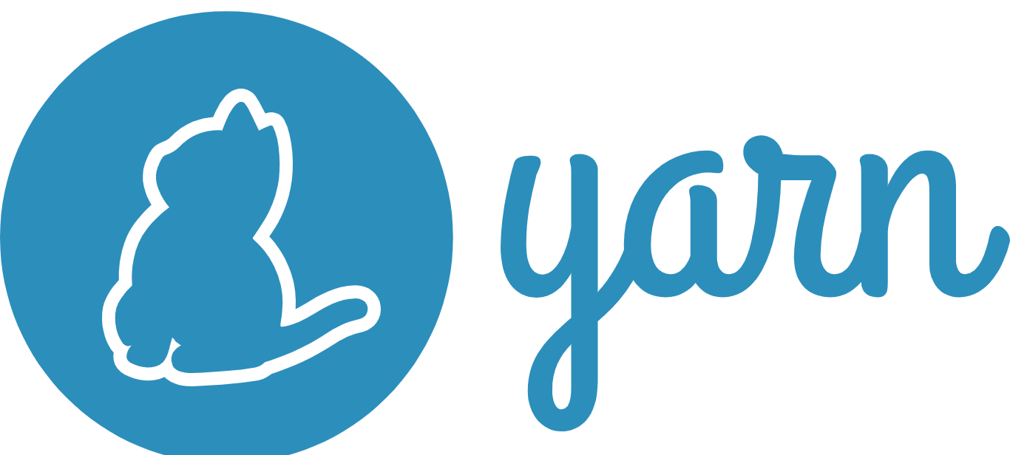
YARN
Yarn no solo es un administrador de paquetes rápido, seguro, confiable y de código abierto, sino que también es un administrador de proyectos para proyectos estables y reproducibles.
Tiene un hilo, que permite que la velocidad de instalación de paquetes sea mayor que en npm. Esto además, soluciona los problemas de npm de que se puedan ejecutar programas mientras se está instalando módulos y de que la seguridad no es alta.
Cuando algunos módulos se instalan a través del hilo, pueden instalarse nuevamente sin conectarse a la red. El hilo también puede controlar la versión de la que depende el módulo, y es seguro y confiable.

Slide 10

PNPM
Pnpm es un administrador de paquetes de código abierto, multiplataforma, rápido y eficiente en el espacio en disco.
A diferencia de npm y yarn, que crean un directorio plano node_modules, pnpm funciona de forma un poco diferente: crea un diseño no plano node_modules que utiliza enlaces simbólicos para crear una estructura anidada de dependencias.

Slide 11
PNPM
Los archivos dentro de node_modules están vinculados desde un único almacenamiento direccionable por contenido. Este enfoque es eficaz porque le permite ahorrar gigabytes de espacio en disco.
pnpm también admite alias que le permiten instalar paquetes con nombres personalizados, completar la pestaña de la línea de comandos y usa un archivo de bloqueo llamado pnpm-lock.yaml.

Slide 12

CREAR PROYECTO CON YARN
Tiempo: 10 minutos

Slide 13
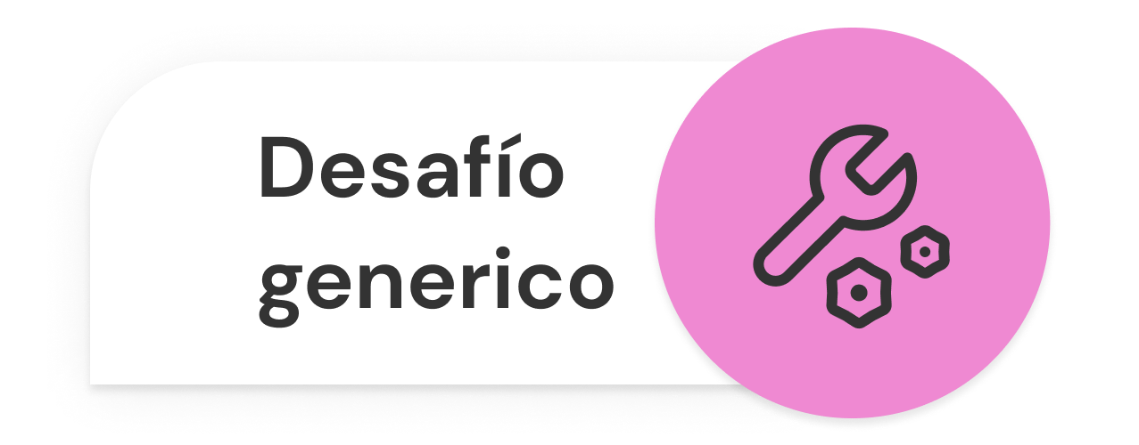
Crear proyecto con Yarn
Tiempo: 10 minutos
Instalar el gestor de paquetes yarn con npm en forma global.
Verificar la versión instalada de yarn.
Crear un proyecto de node.js utilizando yarn.
Instalar express con yarn.
Crear un servidor express que devuelva en su ruta raíz el mensaje: "Hola Yarn".
Crear un script start que ejecute nodemon con el punto de entrada del servidor.
Ejecutar el script start con yarn.

Slide 14
NPM

Slide 15
Características
NPM ya viene incluido con la instalación de Node.
Podemos utilizar el website para descubrir paquetes, configurar perfiles y administrar otros aspectos de nuestra experiencia npm.
El CLI se ejecuta desde una terminal y es la forma en que la mayoría de los desarrolladores interactuamos con npm (por ejemplo: npm install).
Este es un repositorio en línea seguro para la publicación de proyectos Node de código abierto, como bibliotecas y aplicaciones.

Slide 16
Características
Para instalar y publicar paquetes, los desarrolladores utilizan un cliente de línea de comandos llamado npm, que también se utiliza para la gestión de versiones y la gestión de dependencias.
Podemos usar de forma gratuita, una opción que nos permite crear paquetes públicos, auditar dependencias, publicar actualizaciones, entre otros.

Slide 17
Características
npm se usa para instalar todos los demás administradores de paquetes de Node que vimos.
npm también es compatible con la seguridad de JavaScript, y puede integrarse con herramientas de terceros.

Slide 18
Usos
Npm tiene muchos usos, algunos de ellos son:
Adaptar paquetes de código para aplicaciones o incorporarlos tal como están.
Descargar herramientas independientes que podemos usar de inmediato.
Ejecutar paquetes sin descargarlos usando npx.

Slide 19
Usos
Además:
Actualizar las aplicaciones fácilmente cuando se actualice el código.
Compartir código con cualquier usuario de npm, de cualquier lugar.
Restringir el código a desarrolladores específicos.
Administrar múltiples versiones de código y de dependencias.

Slide 20

package.json
Cada proyecto en JavaScript – ya sea Node o una aplicación de navegador – puede ser enfocado como un paquete npm con su propia información de paquete y su archivo package.json para describir el proyecto.

Slide 21
package.json
package.json se generará cuando se ejecute npm init para inicializar un proyecto JavaScript/Node, con estos metadatos básicos proporcionados por los desarrolladores:
name: el nombre de tu librería/proyecto JavaScript
version: la versión de tu proyecto.
description: la descripción del proyecto
license: la licencia del proyecto

Slide 22
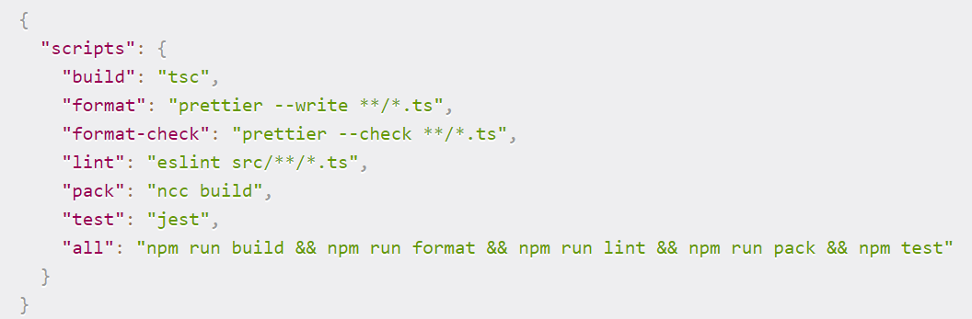
npm scripts
package.json también soporta la propiedad scripts que puede definirse para ejecutar herramientas de línea de comandos que se instalan en el contexto local del proyecto. Por ejemplo, la porción de scripts de un proyecto npm puede tener un aspecto similar a este:

Slide 23
Dependencies vs devDependencies
Ambos vienen en forma de objetos clave-valor (key-value) con los nombre de las librerías npm como clave y sus versiones en formato semántico como valor.
Las dependencias se instalan mediante el comando npm install con las banderas --save y --save-dev.
Están pensadas para ser usadas en entornos de producción y desarrollo/prueba respectivamente.

Slide 24
package-lock.json
Este archivo describe las versiones exactas de las dependencias utilizadas en un proyecto de JavaScript npm. Si package.json es una etiqueta descriptiva genérica, package-lock.json es una tabla de ingredientes.

Slide 25
package-lock.json
Así como no solemos leer la tabla de ingredientes de un producto, package-lock.json no está pensado para ser leído línea por línea por los desarrolladores (a menos que estemos desesperados por resolver problemas de "funciona en mi máquina").
package-lock.json es usualmente generado por el comando npm install, y también es leído por nuestra herramienta npm CLI para asegurar la reproducción de los entornos de construcción para el proyecto con npm ci.

Slide 26
Npm install
Este es el comando más utilizado en el desarrollo de aplicaciones JavaScript/Node hoy en día.
Por defecto, npm install <nombre del paquete> instalará la última versión con el signo ^. Un npm install dentro del contexto de un proyecto npm descarga los paquetes en la carpeta node_modules del proyecto según las especificaciones de package.json, actualizando la versión del paquete (y a su vez regenerando package-lock.json) donde pueda basándose en la coincidencia de las versiones ^ y ~.
Podemos especificar una bandera global -g si deseamos instalar un paquete en el contexto global que podremos utilizar en cualquier lugar de nuestra computadora.

Slide 27
Npm ci
Al igual que si package-lock.json no existe ya en el proyecto se genera cada vez que se llama a npm install, npm ci consume este archivo para descargar la versión exacta de cada paquete individual del que depende el proyecto.
Así es cómo podemos asegurarnos de que el contexto de nuestro proyecto se mantiene exactamente igual en las diferentes máquinas, ya sean nuestras laptops utilizadas para el desarrollo o CI (Integración Continua).

Slide 28
Npm Audit
Con el enorme número de paquetes que se han publicado y que pueden ser fácilmente instalados, los paquetes npm son susceptibles a los malos autores con intenciones maliciosas.
Al darse cuenta de que había un problema en el ecosistema, la organización npm.js tuvo la idea de npm audit. Mantienen una lista de lagunas de seguridad para que los desarrolladores puedan auditar sus dependencias con el uso del comando npm audit.

Slide 29
Npm Audit
npm audit da a los desarrolladores información sobre las vulnerabilidades y si hay versiones con correcciones a las que actualizar.
Si las correcciones están disponibles en las próximas actualizaciones de versiones que no sean de última hora, se puede utilizar npm audit para actualizar automáticamente las versiones de las dependencias afectadas.

Slide 30
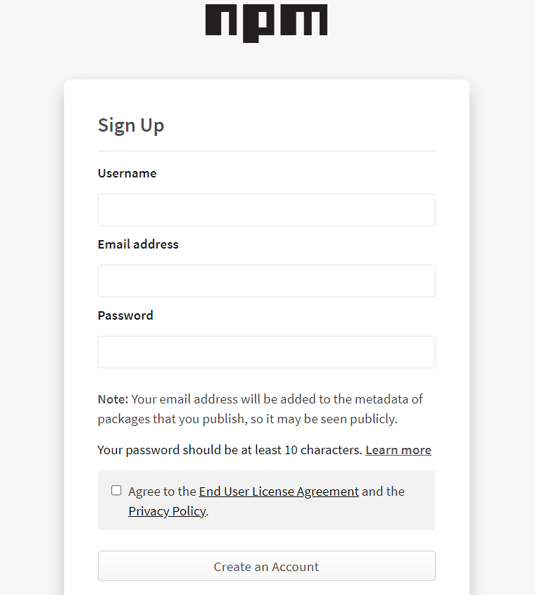
Empezando a usar npm
En primer lugar, vamos a crearnos una cuenta en npm. Luego veremos cómo subir nuestros propios paquetes.
Entramos entonces en la página de npm con el link https://www.npmjs.com/signup y llenamos el formulario de registro.

Slide 31
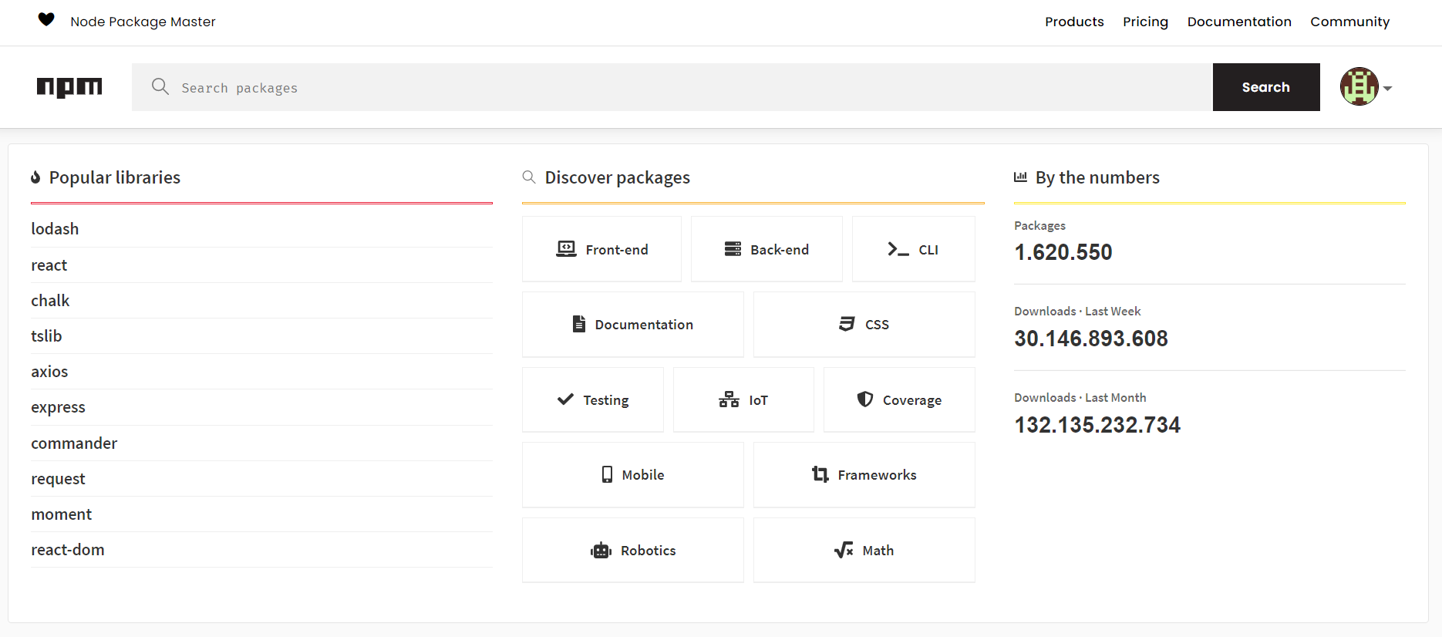
Empezando a usar npm
Vemos entonces, una vez que tenemos nuestro usuario de npm, todo lo que podemos hacer desde allí.

Slide 32

Creando nuestro paquete npm
Como usuarios de npm, podemos crear paquetes sin ámbito para usar en nuestro propios proyectos y publicarlos en el repositorio público de npm para que otros los usen en sus proyectos.
En primer lugar, debemos chequear si tenemos instalada la versión actualizada de npm, sino, usamos este comando para instalarla:

Slide 33
Creando nuestro paquete npm
Para comenzar a crear un paquete para npm, primero debemos crearnos el proyecto de Node en nuestra computadora.
Recordar siempre, crear el archivo README con información acerca del paquete, qué funcionalidades tiene, y cómo lo podemos utilizar.

Slide 34

Creando nuestro paquete npm
Es recomendable subir nuestro paquete a un repositorio remoto por ejemplo en Github .
Antes de publicar nuestro paquete en npm, se recomienda testearlo. Para eso, instalamos nuestro paquete como hacemos siempre con todos con la ruta completa al directorio de nuestro paquete:

Slide 35

Creando nuestro paquete npm
Una vez que lo hayamos probado y funcione todo correctamente, en la consola al directorio de nuestro paquete e iniciamos sesión en npm con el comando: y nuestros datos de usuario y contraseña de la cuenta que nos creamos en npm.
Luego, lo publicamos en npm con el comando:

Slide 36
Creando nuestro paquete npm
Ahora que ya publicamos nuestro paquete, podemos visualizarlo desde la página de npm entrando a https://npmjs.com/package/*package-name.
Hay que tener en cuenta que no puede haber dos paquetes de NPM con el mismo nombre, por lo que, si el que pusimos ya existía vamos a tener que cambiarlo.
Además, si actualizamos el paquete, cuando lo hagamos debemos volver a ejecutar el comando de npm publish. Hay que asegurarse de actualizar el package.json a la última versión para que npm no lo rechace al querer publicarlo.

Slide 37
CREAR DEPENDENCIA CON NPM
Tiempo: 10 minutos

Slide 38
Crear dependencia con npm
Tiempo: 10 minutos
Realizar un proyecto que subiremos a npm como dependencia propia.
Este paquete debe exportar cuatro funciones para realizar estas operaciones básicas entre dos números: suma, resta, multiplicación y división. Subir el proyecto a npm.
Verificar que la dependencia se encuentre en npm (https://www.npmjs.com/package/nombre-del-paquete)
Abrir el proyecto servidor del desafio anterior e instalar con npm la dependencia recién creada.
Importar la dependencia en este proyecto y realizar un endpoint get por cada operación ingresando los valores por query params. Probar el correcto funcionamiento de esas rutas.

Slide 39
NVM

Slide 40
¿Qué es?
NVM (Node Version Manager) es un script bash simple para administrar múltiples versiones activas de Node en nuestro sistema.
Nos permite instalar múltiples versiones de Node, ver todas las versiones disponibles para la instalación y todas las versiones instaladas en nuestro sistema.
También admite la ejecución de una versión específica de Node, puede mostrar la ruta al ejecutable donde se instaló, y mucho más.

Slide 41
Instalar NVM en Windows
Para instalar NMV, debemos primero descargarlo desde la página de versiones de NVM.
Luego, debemos asegurarnos de eliminar la versión de Node y npm que tengamos instaladas en nuestro sistema, previo a instalar nvm.
Ejecutar el instalador y seguir los pasos que indica. Aceptar los términos, luego elegir la ruta de instalación.
Además, tendremos que definir el directorio de instalación de Node que funcionará como un enlace simbólico que apunta a la versión actualmente utilizada de Node.
1
2
3
4

Slide 42
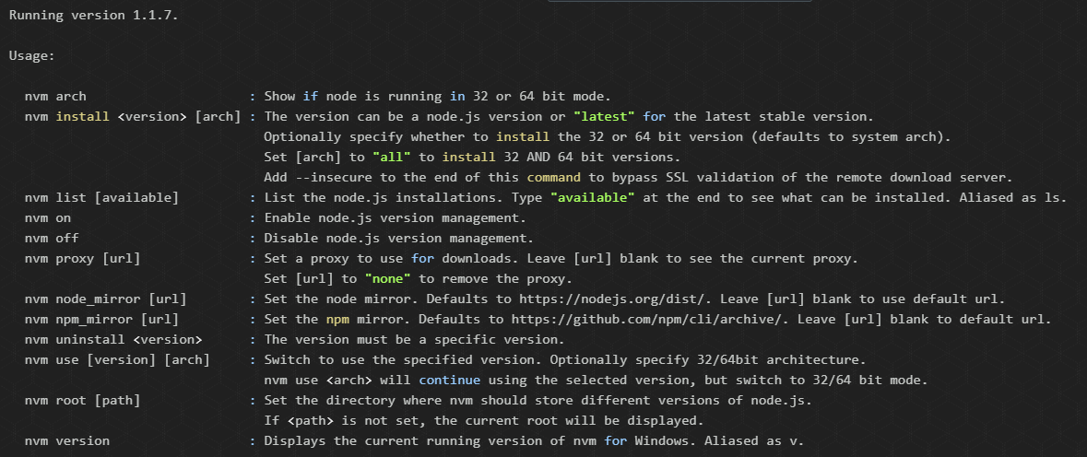
Usar NVM en Windows
Para empezar a usarlo, en una terminal usamos el comando:
Obtendremos la siguiente salida.

Slide 43

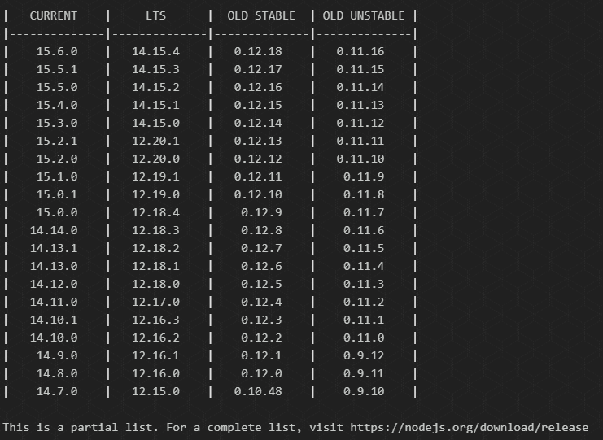
Usar NVM en Windows
Para visualizar todas las versiones de Node disponibles para instalar usamos el comando:

Slide 44

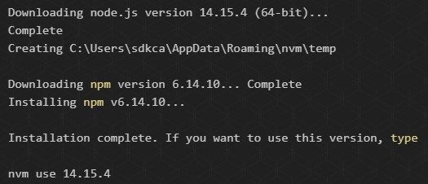
Usar NVM en Windows
Luego, para instalar la versión específica que queramos, podemos usar el comando:

Slide 45

Usar NVM en Windows
Finalmente, después de instalar una versión específica de Node, podemos cambiar nvm para usar esa versión con:
Deberíamos obtener en la salida:
Además, podemos verificar la versión de Node que estemos utilizando actualmente con:
Y para verificar la versión de npm:

Slide 46


Instalar NVM en Linux
Para instalar o actualizar nvm en nuestra distribución de Linux, podemos descargar el script de instalación automática usando las herramientas de línea de comando wget como se muestra.

Slide 47

Instalar NVM en Linux
Esta secuencia de comandos de instalación automática clona el repositorio nvm en ~/.nvm en su directorio de inicio y agrega los comandos de origen necesarios a las secuencias de comandos de inicio de nuestra shell, es decir, ~/.bash_profile, ~/.zshrc, ~/.profile o ~/.bashrc, según el programa de shell que estemos utilizando.
Verificar la instalación de nvm con el comando:

Slide 48


Usar NVM en Linux
Para descargar, compilar e instalar la última versión de Node, ejecutar el siguiente comando:
Para instalar una versión específica de Node, primero listar todas las versiones disponibles con el comando:
Luego si instalar la versión deseada con el comando:

Slide 49
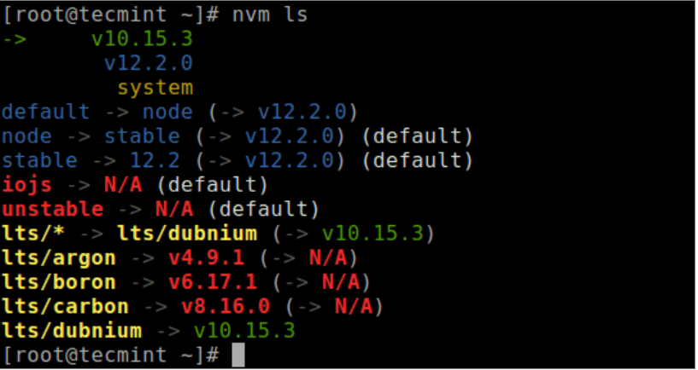
Usar NVM en Linux
Es posible verificar todas las versiones de Node instaladas con el comando:

Slide 50

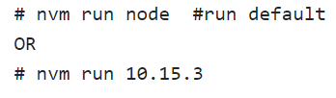
Usar NVM en Linux
Podemos usar la versión de Node que queramos dentro de las instaladas con el comando:
Alternativamente, podemos usar la versión de Node directamente ejecutándola:

Slide 51

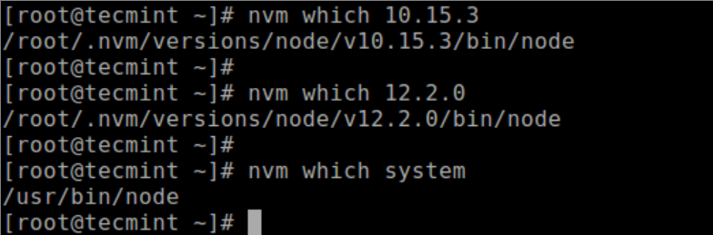
Usar NVM en Linux
Es importante destacar que podemos ver la ruta al ejecutable donde se instaló una versión de Node específica de la siguiente manera:

Slide 52
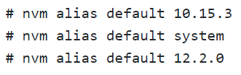
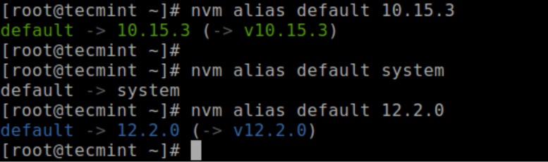
Usar NVM en Linux
Además, para configurar manualmente una versión de Node predeterminada que se utilizará en cualquier shell nuevo, utilizar el alias "predeterminado" como se muestra.

Slide 53
Usar NVM en Linux
Podemos crear un archivo de inicialización .nvmrc en el directorio raíz de nuestro proyecto (o en cualquier directorio principal) y agregar un número de versión de Node o cualquier otro indicador u opción de uso que nvm comprenda. Luego utilizamos algunos de los comandos que acabamos de ver para operar con la versión especificada en el archivo.
Para obtener más información, podemos consultar el comando nvm --help o entrar al repositorio de Github de Node Version Manager: https://github.com/nvm-sh/nvm.

Slide 54

☕
BREAK
¡5/10 MINUTOS Y VOLVEMOS!

Slide 55
CONFIGURACIÓN DE PROYECTOS EN CAPAS

Slide 56
¿Qué es la arquitectura de capas?
Es un patrón que se utiliza en desarrollo de software donde los roles y responsabilidades dentro de la aplicación (app) son separadas en capas.
Uno de sus objetivos es separar responsabilidades entre componentes.
Otro objetivo es organizar las capas para que ellas lleven a cabo su labor específica dentro del app.
Una app pequeña suele contener 3 capas. Luego, el número de capas puede ir aumentando con la complejización de la app.

Slide 57
Capas principales en Node
Las 3 capas principales que tienen también las app pequeñas son:
Capa de rutas o de navegador: maneja la interfaz de programación de aplicaciones (API). Su único trabajo es retornar la respuesta del servidor.
1

Slide 58
Capas principales en Node
Capa de servicio: maneja la lógica de negocios del app. Significa que los datos son transformados o calculados para cumplir con los requerimientos de los modelos de la base de datos antes de ser enviados al servidor.
2

Slide 59
Capas principales en Node
Capa de base de datos: tiene acceso a la base de datos para crear, editar, o borrar datos. Aquí es donde se maneja la lógica relacionada a las solicitudes y respuestas del servidor. Si la base de datos no está directamente conectada a tu software, en esta capa puedes incluir las solicitudes http al servidor.
3

Slide 60
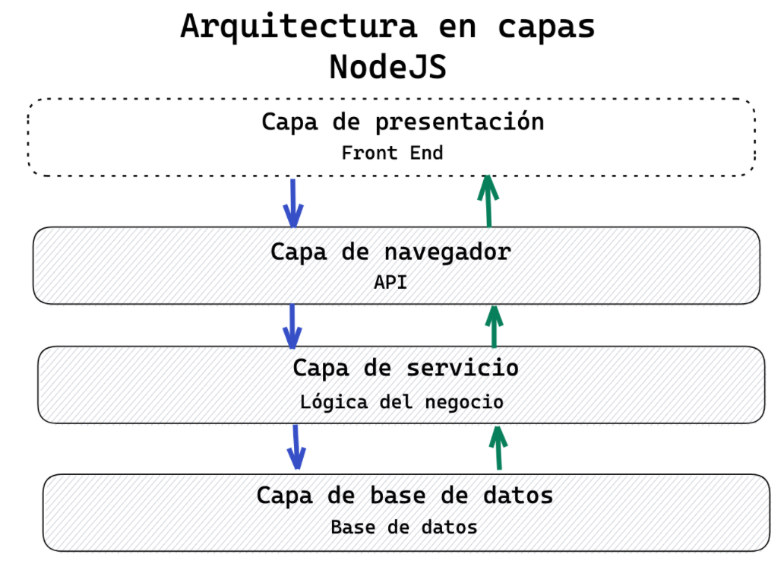
Diagrama de arquitectura de capas

Slide 61
Movimiento entre capas
La travesía de los datos comienza en la capa de presentación donde el usuario hace click y llama a la función que envía la solicitud de datos a la API que se encuentra en la capa de rutas.
El componente en la capa de rutas llama al componente en la capa de servicio, y se encarga de esperar por la respuesta de la capa de servicio para así retornarlo.

Slide 62
Movimiento entre capas
Los datos son transformados o calculados en la capa de servicio antes de pasarlos al servidor.
Luego de que los datos son transformados, el componente en la capa de servicios llama al componente inyectado de la capa de base de datos y le pasa los datos.

Slide 63
Movimiento entre capas
Finalmente, se lleva a cabo la solicitud de datos al servidor en la capa de base de datos. Esta capa es estructurada como una solicitud dentro de una promesa. La promesa se resuelve con la respuesta del servidor.
Cuando la promesa de la capa de base de datos se resuelve con la respuesta del servidor, la respuesta retorna a la capa de servicio. Esta retorna a la capa de rutas. Cuando la respuesta alcanza la capa de rutas, los datos llegan al usuario a través de la capa de presentación.
Debemos tener en cuenta que este siempre es el camino, los datos, solicitudes y respuestas no saltean capas.

Slide 64
IMPLEMENTACIÓN DE ARQUITECTURA DE CAPAS

Slide 65
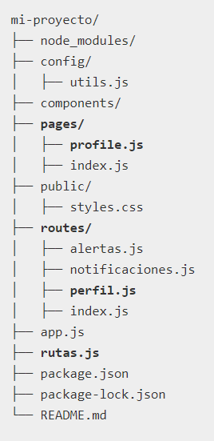
Estructura de archivos previa
De esta forma se estructuraban los archivos previo a la implementación de la estructura de capas.
El directorio pages/profile.js contiene código front-end del perfil de usuario. Es el punto de entrada a la app.
El directorio mi-proyecto/rutas.js incluye los métodos de todas las rutas.
El directorio routes/perfiles.js contiene los métodos de request y response de las rutas.

Slide 66
Implementar la arquitectura de capas
Como ya mencionamos, es muy importante separar responsabilidades entre componentes.
Para esto, podemos crear módulos para perfil, notificaciones, y alertas.
Dentro de cada módulo, creamos 3 capas: 1) capa de ruta para incluir todos los métodos de ruta del módulo específico, 2) capa de servicio que incluye los componentes que manejan lógica de negocio, y 3) capa de base de datos para manejar los métodos request/response al servidor.

Slide 67
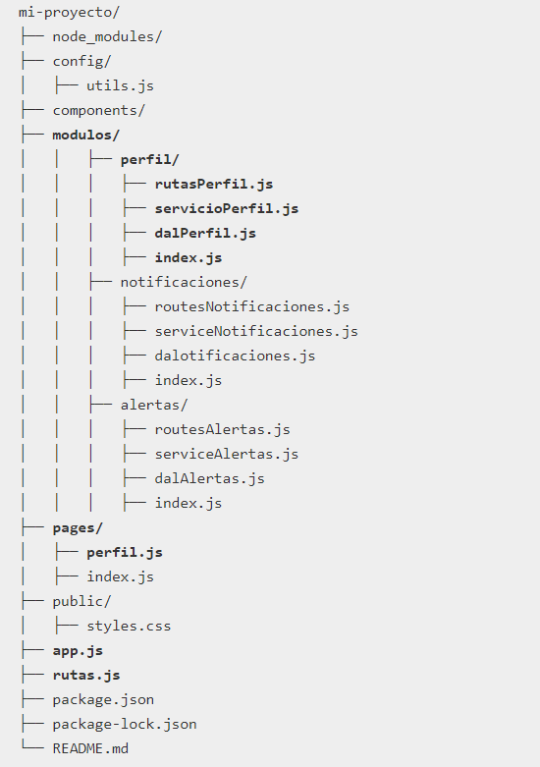
Ejemplo de estructura de archivos
El front-end activa el método de ruta.
Luego seguimos con los siguientes pasos:
Importamos todos los index de los módulos a mi-projecto/rutas.js.
Llamamos a la capa de rutas.
Pasamos cada módulo a su método de ruta.

Slide 68
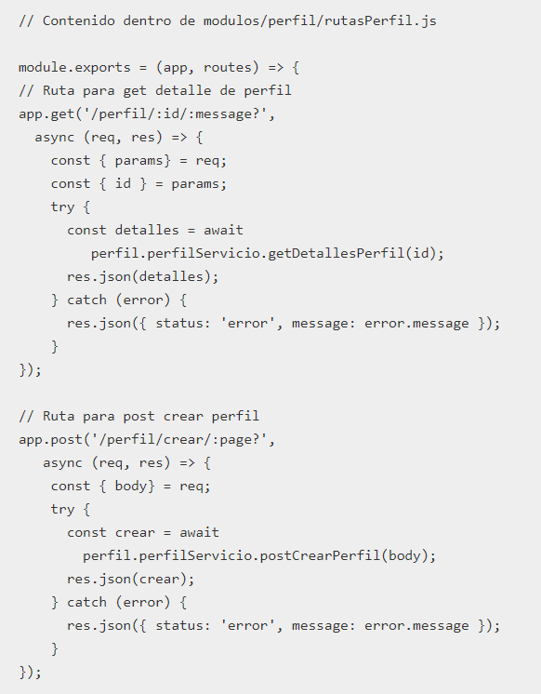
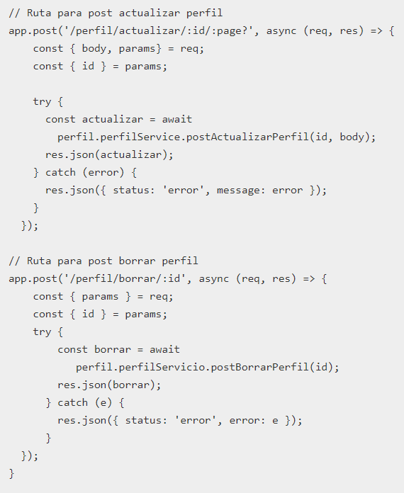
Capa de rutas
Vemos un ejemplo de la capa de rutas para rutas del módulo perfil.
Observamos que los métodos de ruta llaman a su correspondiente método en la capa de servicio y esperan por la respuesta.

Slide 69
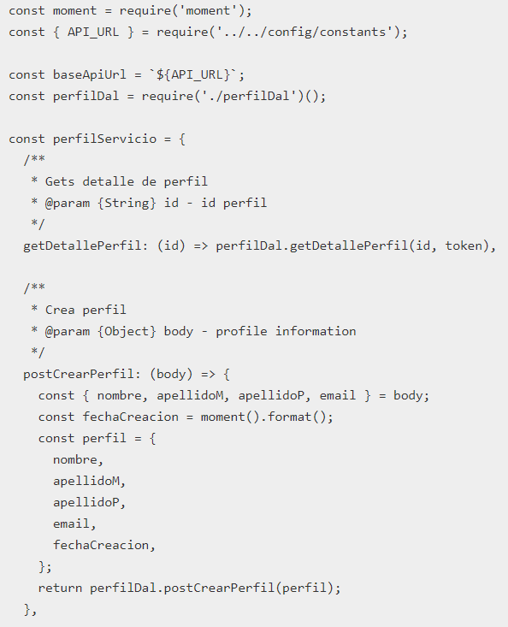
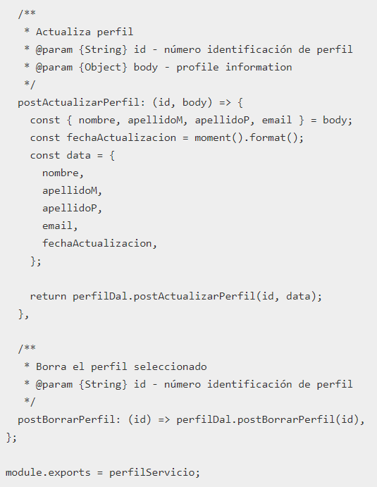
Capa de servicio
Esta capa es específicamente para lógica de negocio, en este caso, del módulo perfil.
Se enfoca en transformar los datos para que cumpla con los modelos de datos en el método de solicitud (request) al servidor.

Slide 70
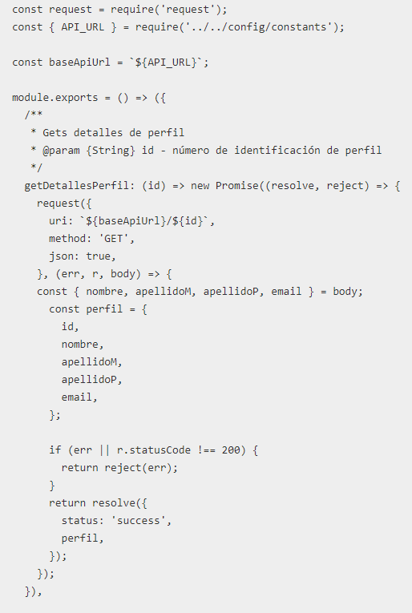
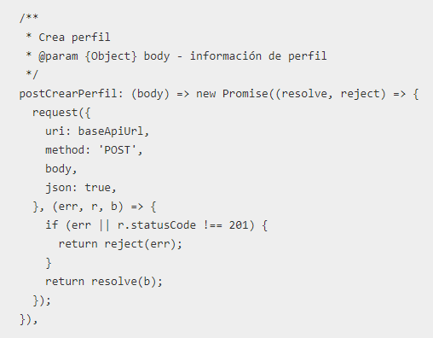
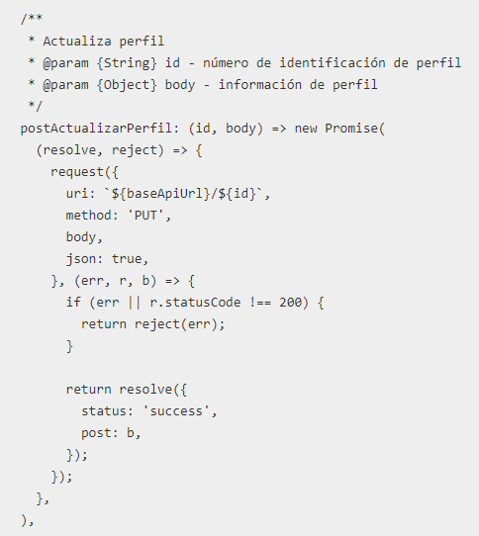
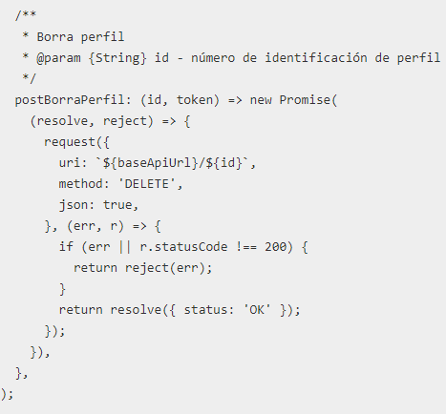
Capa de base de datos

Slide 71
Capa de base de datos
Los métodos en esta capa reciben variables desde la capa de servicio.
Estas variables se requieren para la solicitud http al servidor. Cuando se envía esta solicitud tras recibir las variables desde la capa de servicio, se despacha una promesa que espera resolver con un objeto. El objeto es definido cuando la respuesta del servidor está disponible.

Slide 72
Capa de base de datos
Si la solicitud al servidor es exitosa, la promesa se resuelve y retorna el objeto a la capa de servicio, que a su vez retorna a la capa de rutas.
Cuando la capa de rutas recibe el objeto retornado por la capa de servicio, la capa de rutas envía el objeto en formato JSON al front-end.

Slide 73
AGREGAR CAPAS AL SERVIDOR
Tiempo: 10 minutos

Slide 74
Agregar capas al servidor
Tiempo: 10 minutos
Dividir en capas el servidor del desafío anterior, separando en capas de ruteo/controlador, lógica de negocio y capa de persistencia.
Además de ubicar en cada una de esas capas lo realizado hasta el momento, guardar en persistencia las operaciones realizadas en un array de objetos que contengan: tipo de operación, parámetros, resultado y timestamp.

Slide 75
31
DIVIDIR EN CAPAS NUESTRO PROYECTO
Retomemos nuestro trabajo para dividir en capas el proyecto como aprendimos.

Slide 76
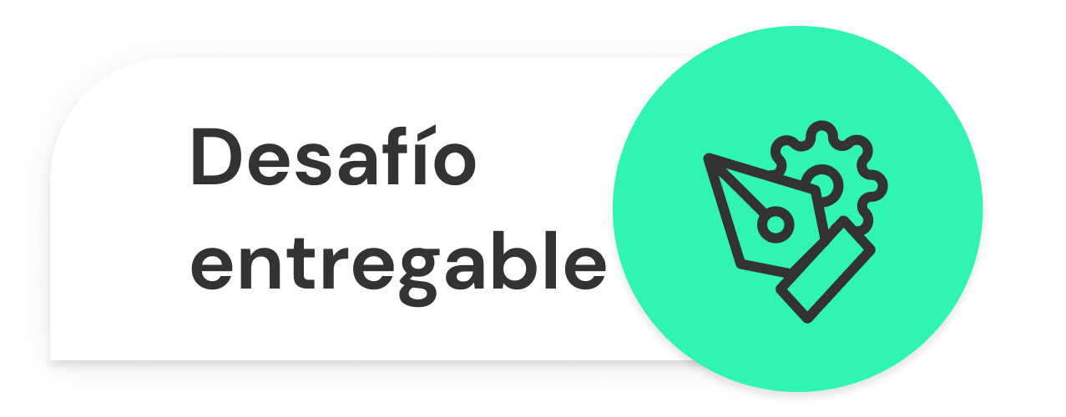
DIVIDIR EN CAPAS NUESTRO PROYECTO
Formato: link a un repositorio en Github con el proyecto cargado. Sugerencia: no incluir los node_modules
>> Consigna: Dividir en capas el proyecto entregable con el que venimos trabajando, agrupando apropiadamente las capas de ruteo, controlador, lógica de negocio y persistencia. Considerar agrupar las rutas por funcionalidad, con sus controladores, lógica de negocio con los casos de uso, y capa de persistencia. La capa de persistencia contendrá los métodos necesarios para atender la interacción de la lógica de negocio con los propios datos.

Slide 77

¿PREGUNTAS?

Slide 78
¡MUCHAS GRACIAS!
Resumen de lo visto en clase hoy:
Administradores de paquetes de Node.
Npm, usos y aplicaciones. Subir nuestro propio paquete.
Nvm, qué es y cómo usarlo.
Arquitectura de proyectos en capas.

Slide 79

OPINA Y VALORA ESTA CLASE

Slide 80
#DEMOCRATIZANDOLAEDUCACIÓN

